Slide 1



Програмна система DripRate для публікації, оцінювання та обговорення образів одягу. Backend-частина
Солоха Данило Євгенович ПЗПІ-23-10
Керівник: ст. викл. кафедри ПІ Костянтин Георгійович Онищенко
10 червня 2026

Slide 2
Мета роботи
Мета: Створення серверної інфраструктури, що об'єднує функції управління цифровим гардеробом із соціальною взаємодією.
Ключові можливості: Оцифрування гардероба, публікація образів, числове оцінювання, ігрові механіки взаємодії.
2

Slide 3
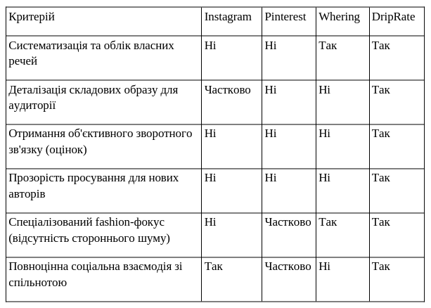
Аналіз проблеми (аналіз існуючих рішень)
Проблеми поточних мереж: Розрив між образом та його складовими, відсутність об'єктивного зворотного зв'язку, алгоритмічна диктатура, що приховує нових авторів.
Аналоги: Instagram, Pinterest, Whering.
Рішення DripRate: Прив'язка речей до публікацій, прозорі хронологічні стрічки.
3

Slide 4
Постановка задачі та опис системи
Створення REST API.
Проєктування реляційної бази даних.
Реалізація бізнес-логіки: профілі, цифровий гардероб, створення публікацій і колекцій, стрічки та пошук, багатокритеріальні оцінки, коментарі, ігрові механіки, реклама, система скарг (репортів).
4

Slide 5



Вибір технологій розробки
Бекенд: C# 14, ASP.NET Core 10, Entity Framework Core 10, MediatR, MS SQL Server.
Інфраструктура: Docker, Azure Blob Storage.
5

Slide 6
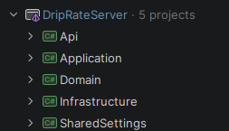
Архітектура створенного програмного забезпечення
Схема Clean Architecture: Шари Domain, Application, Infrastructure, API.
Паттерн: CQRS (Command Query Responsibility Segregation).
Ізоляція бізнес-логіки від бази даних та фреймворків.
5

Slide 7
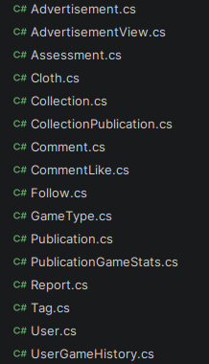
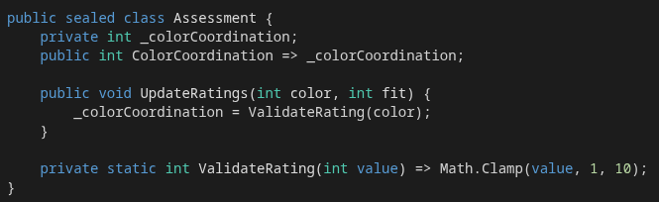
Проєктування бази даних
5

Slide 8
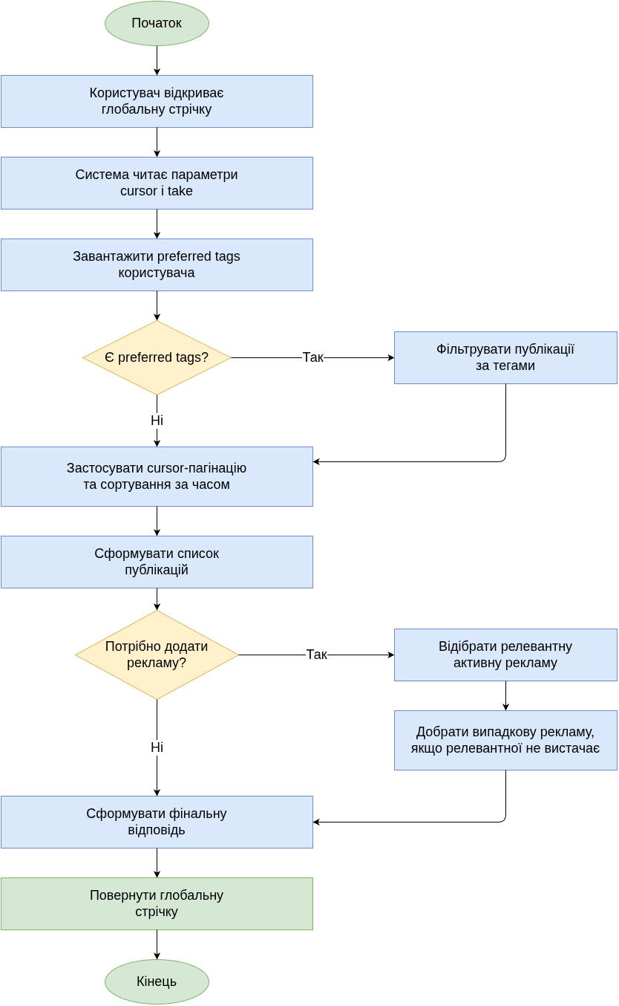
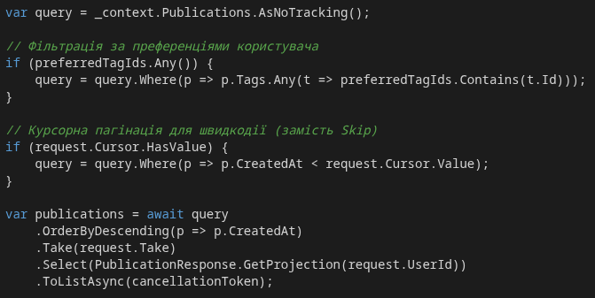
Реалізація бізнес-логіки (глобальна стрічка)
Опис процесу розробки
Вибрані мови програмування та фреймворки
8

Slide 9
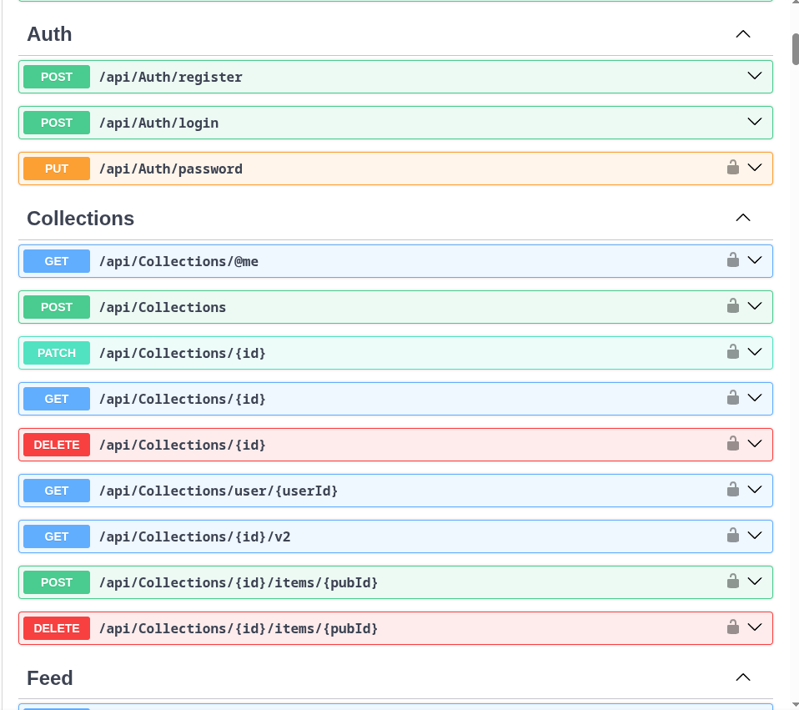
Інтерфейс взаємодії (API)
Автоматична генерація OpenAPI документації.
Безсесійна JWT-авторизація
Swagger
9

Slide 10


Розгортання системи
API: розгорнуто на платформі Heroku
База даних: хмарна Azure SQL.
Сховище медіа: Azure Blob Storage.
10

Slide 11
Аналіз результатів
Оцінка якості: Безпека (Identity, JWT), підтримуваність (Clean Architecture).
Аналіз ефективності: Оптимізація пам'яті (CQRS + AsNoTracking).
Виявлені обмеження: Відсутність стиснення зображень, потреба в кешуванні (Redis), накопичення м'яко-видалених записів.
<number>

Slide 12
Підсумки
Вирішено всі поставлені теоретичні та практичні завдання.
Створено повноцінний програмний продукт (серверна частина).
Застосовано принципи Clean Architecture та CQRS.
Реалізовано оптимізовані алгоритмічні рішення.
<number>

